Slide 1
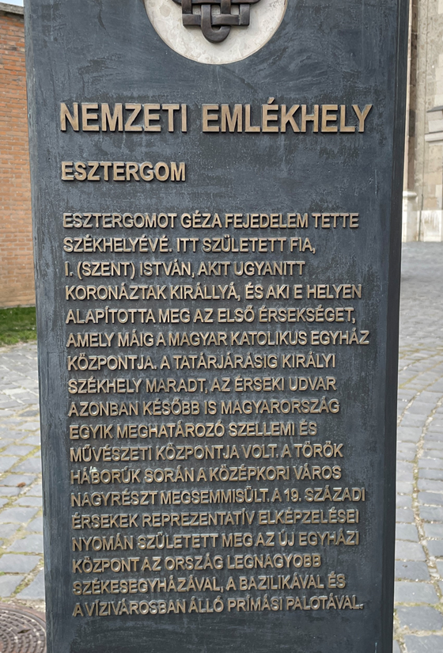
Esztergom

Slide 2
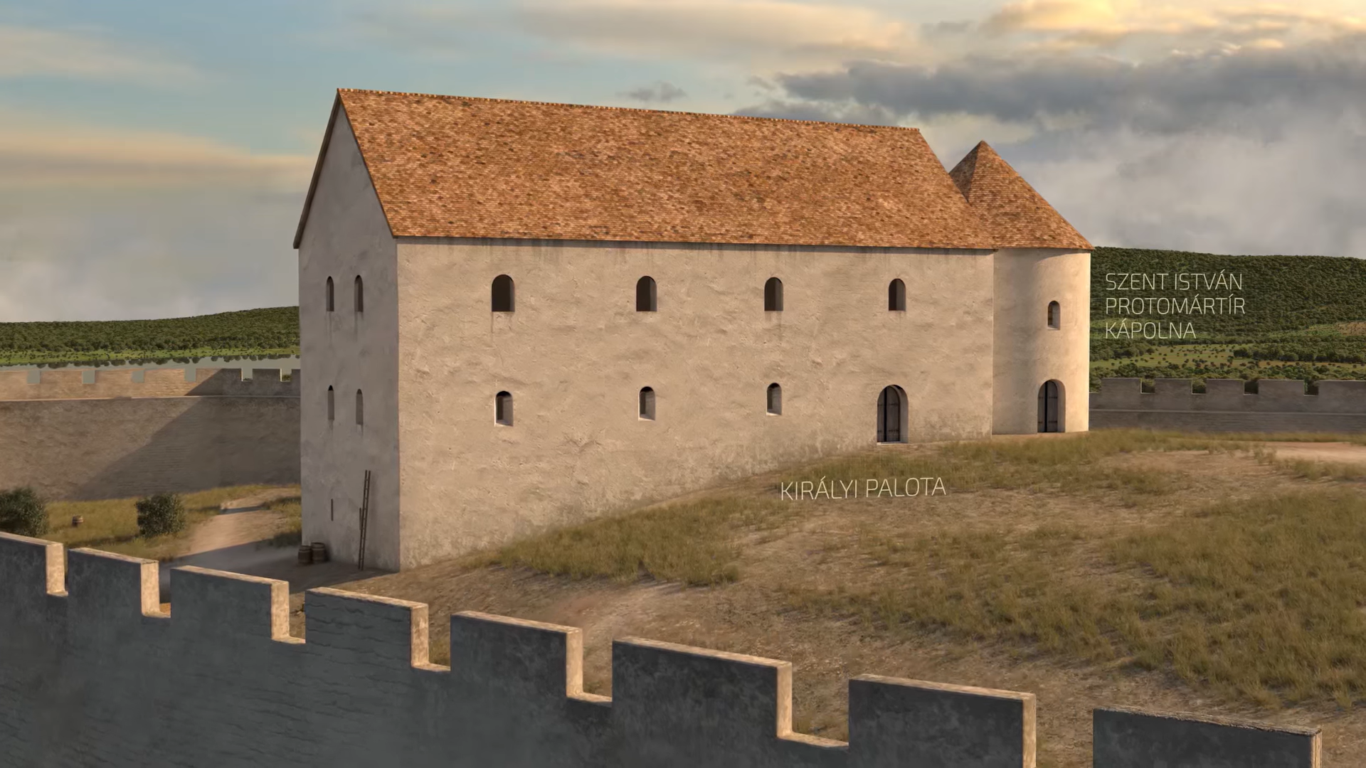
Esztergom a középkorban
971 táján került a fejedelmi trónra Géza 🡪 az esztergomi Várhegyet választotta szálláshelyéül
A Várhegy első templomát is Géza építteti (Szent István protomártír templom)
Fia, Vajk is itt, Esztergomban született
Szent István protomártír templom – számítógépes rekonstrukció

Slide 3
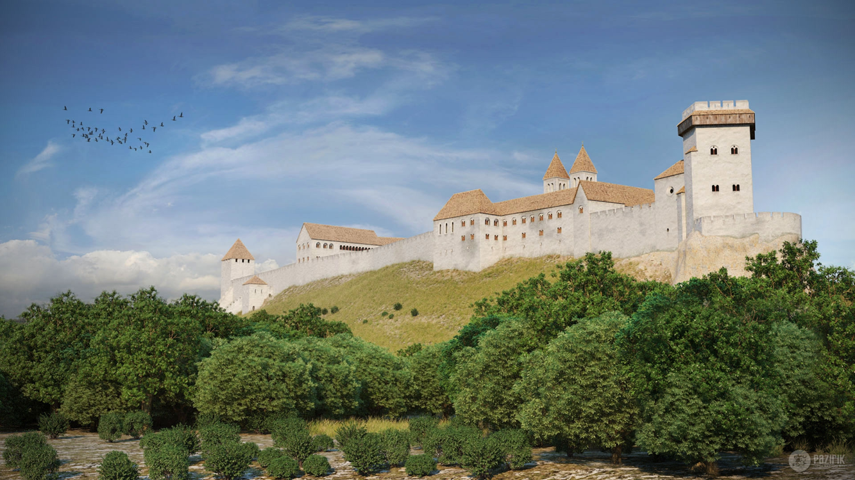
Fehér-torony (lakótorony)
várfal
Várhegy
bástyák

Slide 4
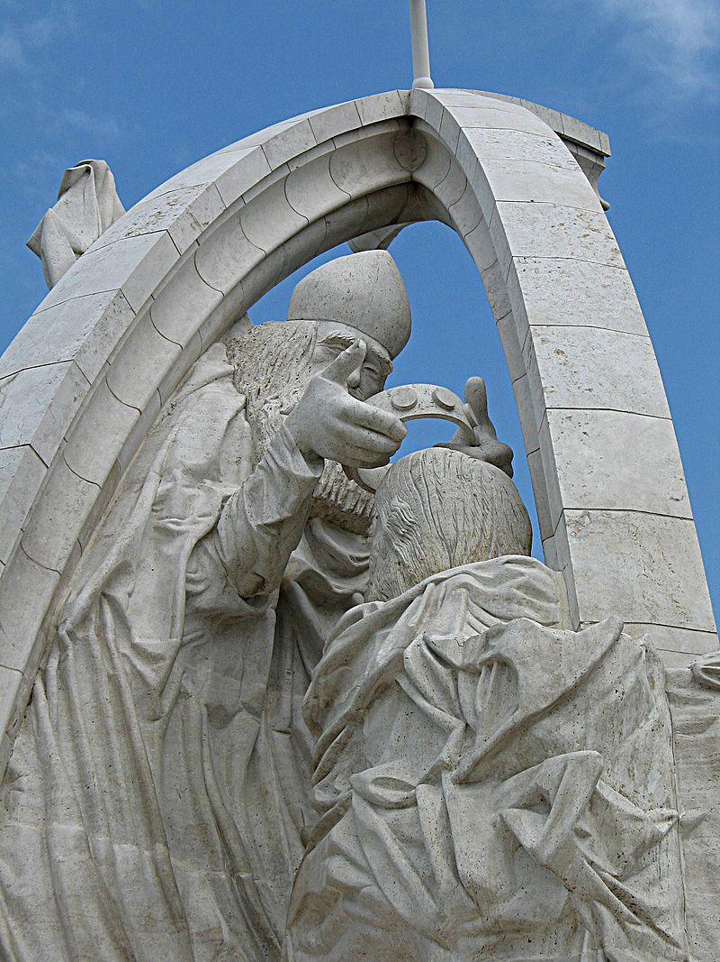
Esztergom a középkorban
Istvánt 1000 karácsonyán Esztergomban koronázhatták magyar királlyá
Melocco Miklós: Szent István megkoronázása

Slide 5
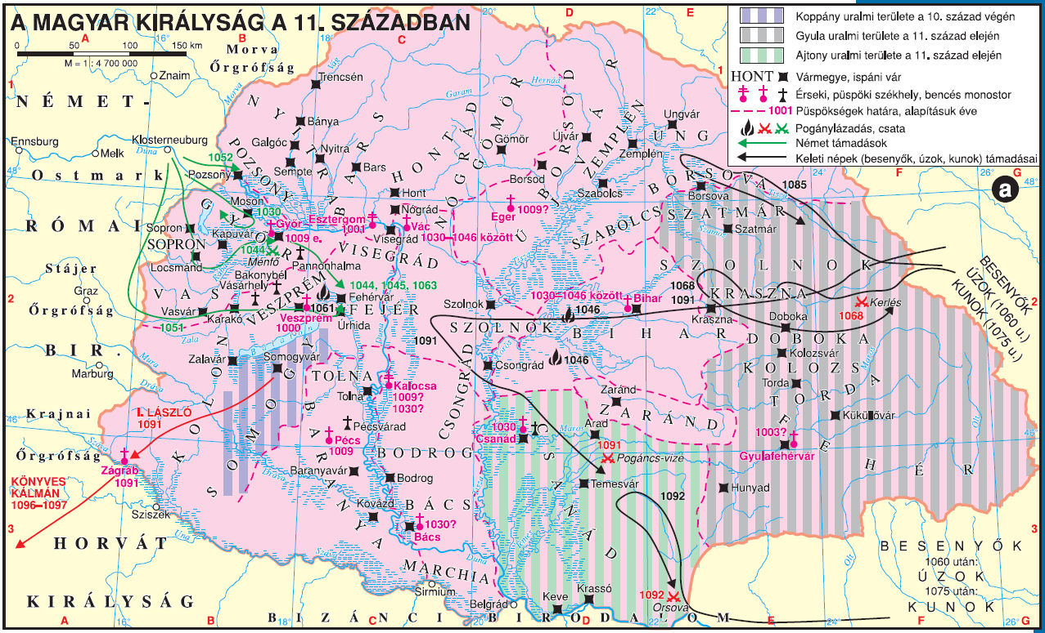
Az egyházszervezés
1001 – ravennai-zsinat 🡪 Magyarországon önálló egyháztartomány jöhet létre saját érseki központtal (Esztergom)
István haláláig 8 püspökség és két érsekség jött létre
Középiskolai atlasz: 15a

Slide 6
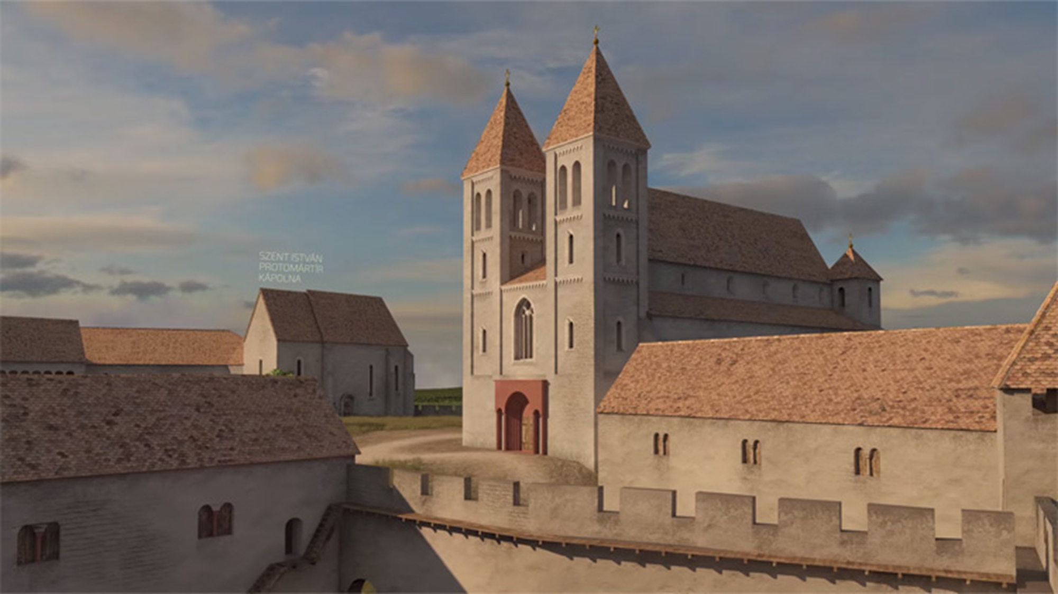
Esztergom innentől az I. (Szent) István által alapított Esztergom vármegye központja és érseki székhely 🡪 az esztergomi érsek Magyarország legmagasabb katolikus egyházi tisztsége
István székesegyházat emeltetett a Várhegyen 🡪 Szent Adalbert-templomnak nevezett el (hazánk legelső székesegyháza.)
Szent Adalbert-székesegyház

Slide 7
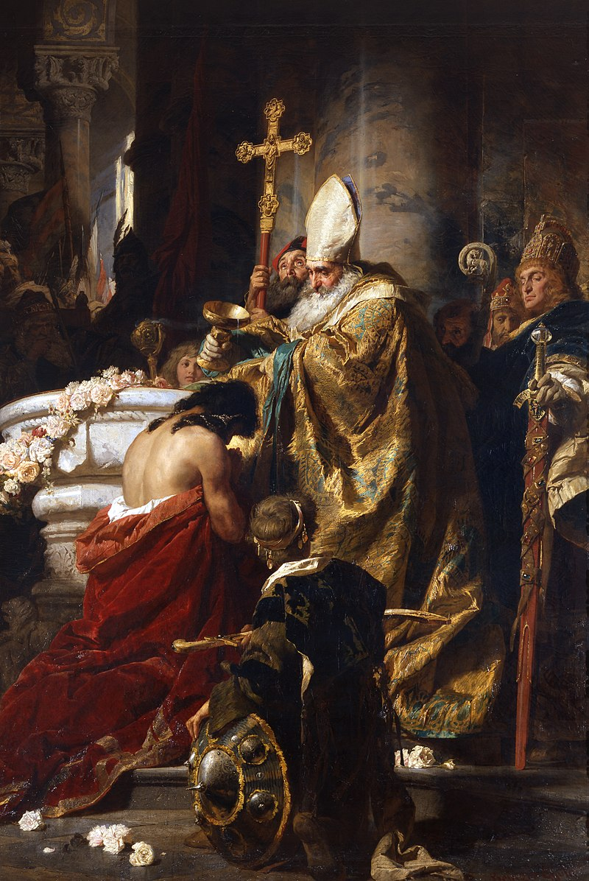
Szent Adalbert
A legenda szerint Istvánt ő keresztelte meg Esztergomban
Benczúr Gyula: Vajk megkeresztelése

Slide 8
Esztergom a középkorban
Könyves Kálmán idejétől kezdve, a XII. század végéig Esztergom jelentősége ismét megnő, állandóan királyi székhelyként szerepel.
1189-ben, III. Béla uralkodása idején a Szentföldre tartva, I. (Barbarossa) Frigyes német császár vonult át Esztergomon 🡪 később együtt vadásztak a Csepel-szigeten is
A XII. század folyamán újjáépült a Szent Adalbert-székesegyház. A templom nyugati részét ezután építették: főkapuja, a Porta Speciosa 🡪 III. Béla idején újjáépült a királyi palota

Slide 9
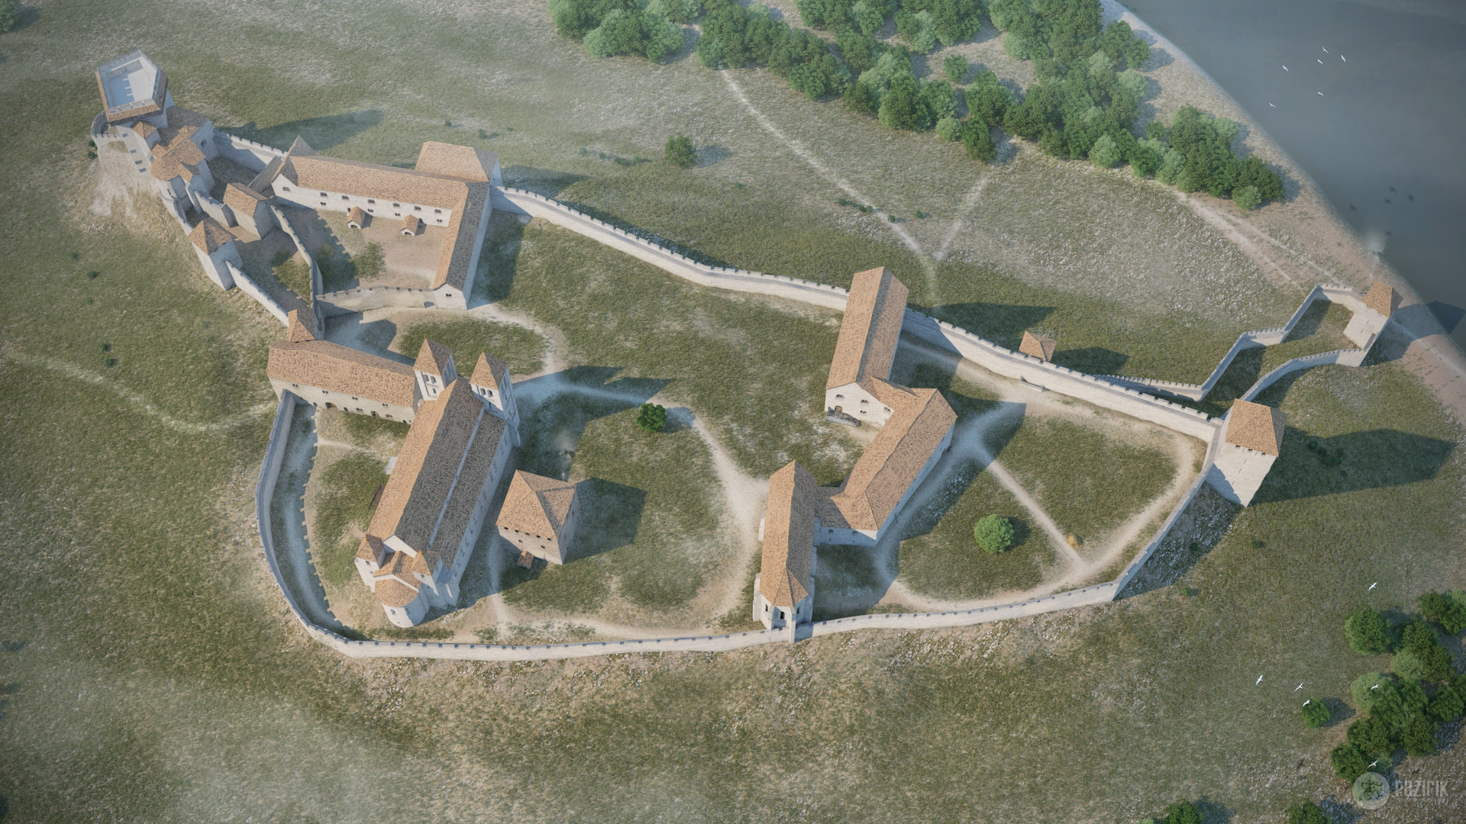
A vár királyi székhely maradt 1198-ig🡪 Imre király az esztergomi érsek javára lemondott az erősségről

Slide 10
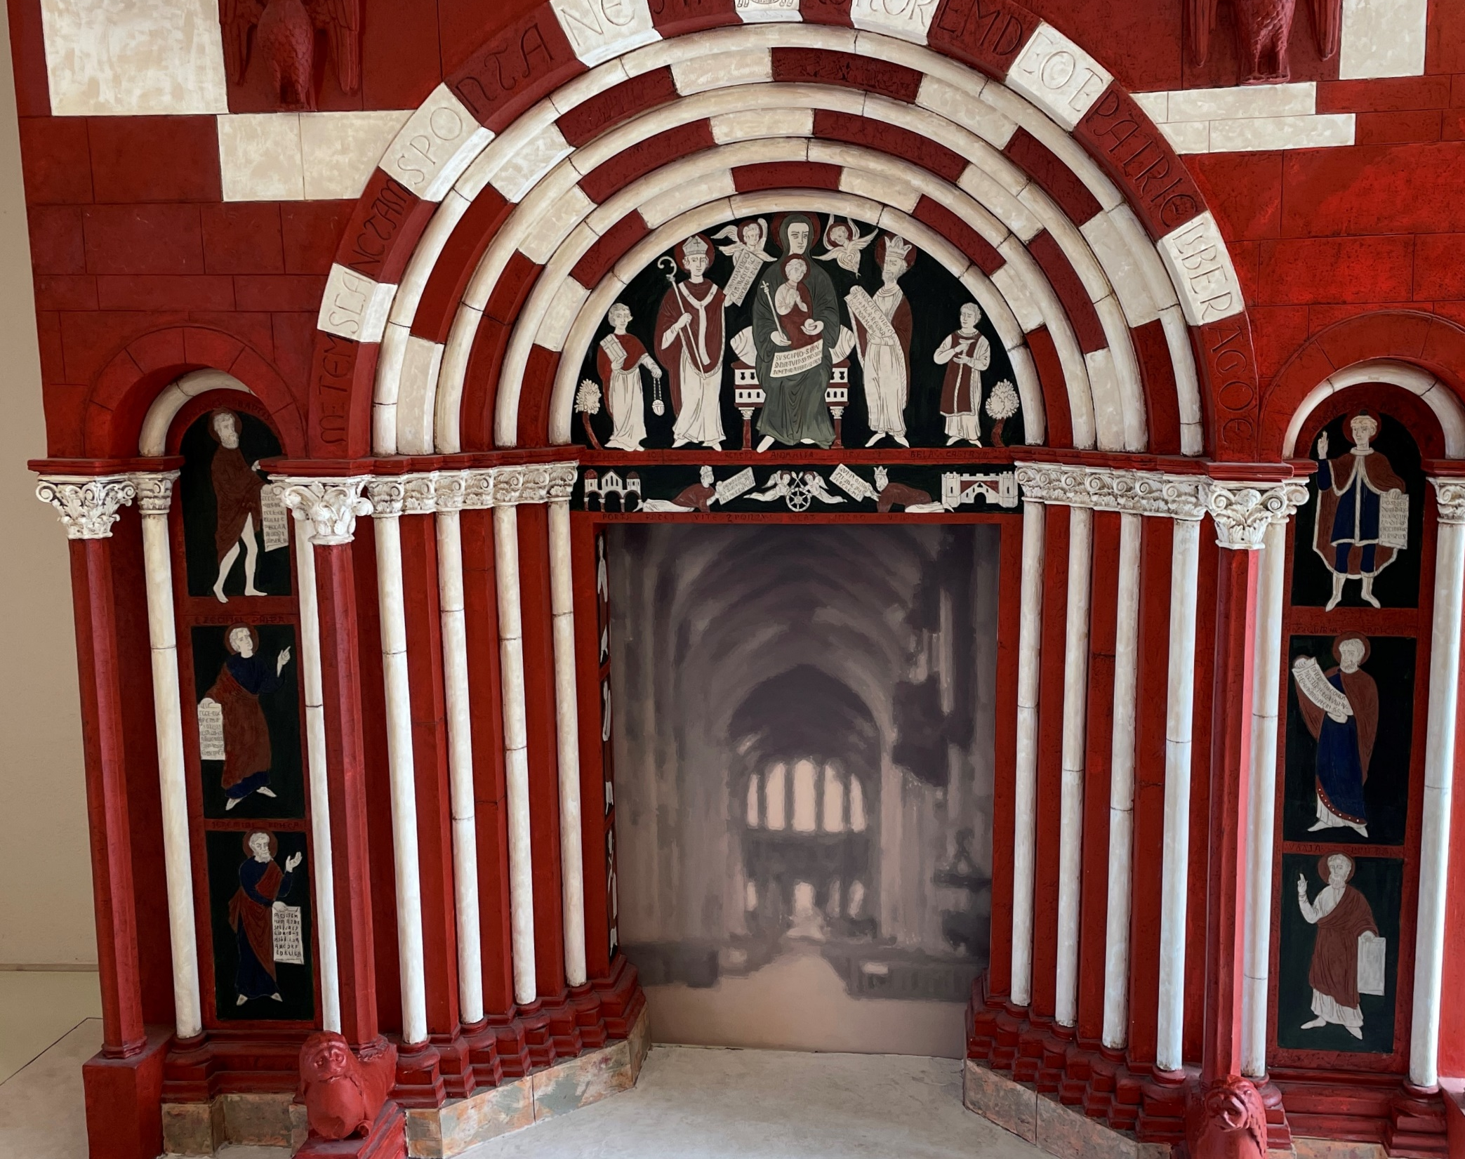
A Szent Adalbert Székesegyház egykori díszes bejáratának 1:3 arányú rekonstrukciója
Porta specicosa

Slide 11
Esztergom a középkor végén
1450-53 között Széchy Dénes érsek építtette újjá a székesegyházat, majd utóda, Vitéz János kezdte meg a reneszánsz érseki palota kiépítését a középkori királyi palota átalakításával
Bonfini így írt erről „a várban tágas ebédlőtermet emelt, az ebédlőterem előtt pedig vörös márványból fenséges, emeletes folyosót építtetett (…) Továbbá csináltatott melegvizű és hideg fürdőket, meg kettős kertet, melyet tornácokkal ékesített, felül pedig folyosóval koronázott. Ezek között pedig a sziklánál kerek tornyot emelt, melyet különféle termekre és szobákra osztottak, fent pedig változatos ablakok díszítettek, s amelyben kápolnáról is gondoskodott. Majdnem mindig itt lakott maga is, mert ez a Duna fölé emelkedvén, kellemes kilátást és a kertektől eredő gyönyörűséget nyújtott, a hely pedig bölcselkedésre és szemlélődésre felettébb alkalmas.”
a reneszánsz palota építése Bakócz Tamás érseksége alatt is folytatódik
A várat 1543-ban elfoglalja a török hadsereg

Slide 12
Az érseki központ a XV. században
Szent Adalbert-székesegyház
Fehér-torony

Slide 13
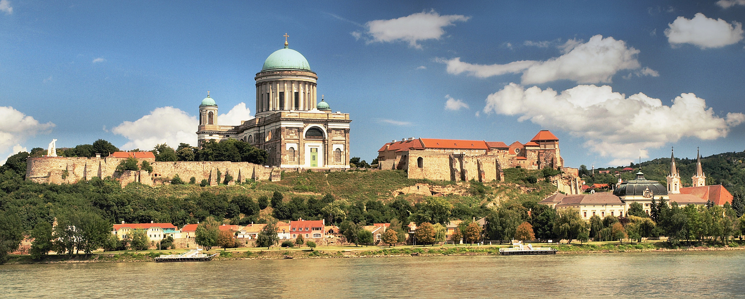
Nagyboldogasszony- és Szent Adalbert-Főszékesegyház
A középkori vár rekonstrukciója
Prímási Palota
Szent Ignác-plébániatemplom
Az esztergomi Várhegy napjainkban

Slide 14
Feladatok Esztergomban
1. Nyomkeresés
2. Képes krónika (kisfilm):
Lovagterem
Szent István terem
Szent Adalbert terem: a Porta specicosa rekonstrukciójával
Bakócz-kápolna
Nagyboldogasszony és Szent Adalbert Főszékesegyház
3. Tudáspróba
4. Drámajáték:
Vajk megkeresztelése
István megkoronázása
Keresztes had látogatása Esztergomban
Vitéz János reneszánsz fürdői
Porta Specicosa

Slide 15
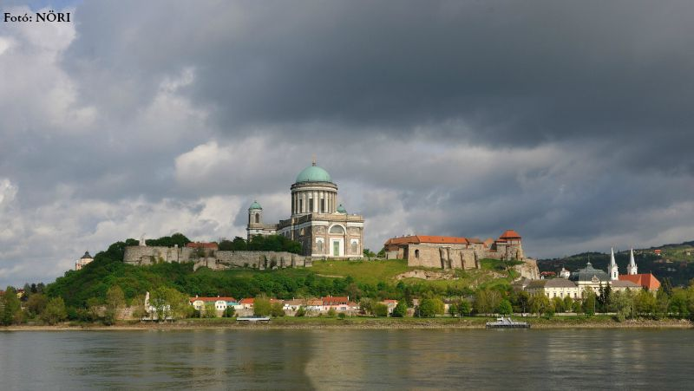
Találkozunk Esztergomban!

